Slide 1
Batı Karadeniz-2

Slide 2
Kaya mezarlar bunun kanıtı olarak Safranbolu sitesi, tarih öncesi beri insan yerleşimleri tarafından işgal edilmiştir.Türkler 11. yüzyılda şehir fethetti ve 13. yüzyılda o ana doğu-batı ticaret yolu üzerinde önemli bir kervan istasyonu oldu. Bu erken dönemden kalan binalar Süleyman Paşa Eski Camii, Eski Hamamı ve Medresesi, 1322 yılında inşa hepsini içerir. Merkezi pazar gezginlerin ihtiyaçlarını karşılamak için uzatılmış iken kervan ticareti, 17. yüzyılda zirveye ulaşmıştır. Birçok bina, 60 konuk odaları ile Cinci Inn (1640-1648), Köprülü Camii (1661) ve Let Paşa Camii (1796), yanı sıra çok sayıda mağaza, ahır ve hamam da dahil olmak üzere, bu döneme ait.

Slide 3
Ticaret yapılarında değişiklikler ve demiryollarının gelişi 20. yüzyılın başlarında sona refah bu uzun dönemi getirdi.Kasaba bölgede istihdamın büyük bir sağlanan Karabük çelik işletmesinin bina kadar ekonomik yoksunluk dönemi geçirmiştir. Çukur (Hole), Kıranköy'de, Bağlar (Bağlar) alanı olarak bilinen şehir içi pazar yeri alanı ve tarihi alanı dışında daha yeni bir yerleşim alanı: Safranbolu dört ayrı ilçe oluşur.Özgün Türk yerleşim kalenin güneyde hemen ve güney-doğu için geliştirilmiştir.

Slide 4
GÜNEŞ SAATİ
Karabük Safranbolu ilçesinde, çarşı içerisinde bulunan Köprülü Camisi’nin avlusunda Güneş Saati bulunmaktadır. Yatay güneş saatleri grubundan olan bu güneş saati XIX.yüzyılın ortalarında yapılmıştır. Dört köşeli sütun bir ayağın taşıdığı, düz mermer bir zemin üzerine yapılan bu saat günün saatini metal plaka üzerine düşen gölgelere göre hesaplamaktadır.

Slide 5
4. Gün Kastamonu – Sinop
Kastamonu → Azdavay Kaya Mezarları
Kastamonu Kalesi
İnebolu’ da Öğle Yemeği
Sinop → Ayancık İnaltı Mağarası
Erfelek Şelalesi
Sinop kalesi
sinop tarihi cezaevi
Gerze → Konaklama

Slide 6
Saat 8:00’ de safranboludan Kastamonu’ya doğru hareket ediyoruz. Saat 09.50 civarında Azdavay kaya mezarlarını geziyoruz ve kısa bir bilgi fotoğraf molasından sonra saat 11:00 de otobüsümüz Kastamonu kalesine gitmek üzere hareket ediyor. Saat 11:45 civarında Kastamonu kalesine varıyoruz.Verilen bilgi ve fotoğraf molasının ardından saat 12:30 da İneboluda öğle yemeği için hareket ediyoruz. Saat 12.45 de ineboluda öğle yemeğimizi yedikden sonra saat 13:30 da sinopa gitmek üzere hareket ediyoruz.Saat 15:00 de inaltı mağarasına gidiyoruz. Kısa bilgi ve fotoğraf çekiminden sonra 16:30’ da erfelek şelalesine varıyoruz. 17.15 de sinop cezaevini geziyoruz bilgi ve fotoğraf molasından sonra saat 18:30 da sinop kalesine doğru hareket ediyoruz. Bilgi ve fotoğraf molasından sonra yorucu bir günün ardından saat 19:00 da konaklayacağımız otele gerzeğe doğru yola çıkıyoruz.Saat 19:45 de otelimize varıyoruz.

Slide 7
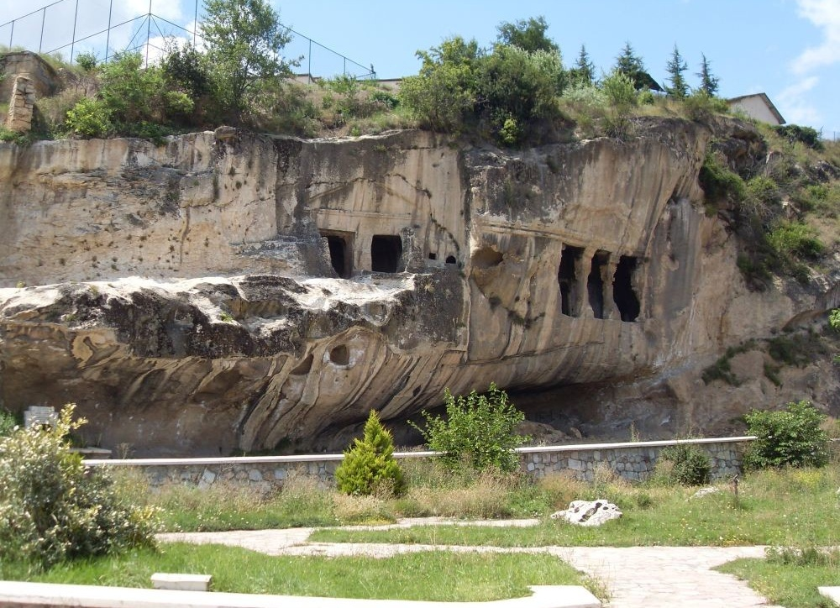
AZDAVAY KAYA MEZARLARI
Kastamonu Antik Çağ’ın Paphlagonia Bölgesi sınırları içerisinde bulunmaktadır. Bu bölgede Antik Çağ’dan kalmış kaya mezarları bulunmaktadır.
EV KAYA MEZARI: Kastamonu’nun en eski kaya mezarı olan bu yapı bugünkü Endüstri Meslek Lisesi yanındaki doğal kaya bloğu üzerinde, zeminden 8 m. yükseklikte oyulmuştur. MÖ.7.yüzyılın başlarına tarihlendirilen bu mezar anıtı Paphlagonialılar tarafından yapılmıştır. Mezarın üç ayrı girişi olup, içerisinde de üç ayrı mezar odası bulunmaktadır

Slide 8
Saat 7:00 de otelden ayrılıyoruz. Arabada sabah kahvaltısını otobüs içerisinde mini paketler halinde hazırlanmış kahvaltılıklar şeklinde alıyoruz. Saat 10:30 civarında amasya merkezdeki amasya müzesine varıyoruz. Gezi bilgi ve fotoğraf çekiminden sonra saat 11:30 da kral kaya mezarlarını ziyaret ediyoruz. Yaklaşık saat 12.30 civarında çoruma gitmek üzere hareket ediyoruz.Saat 14:00’ de çorum’ da öğle yemeğimizi yiyoruz. Saat 15:00 civarında hattuşa ören yerini ziyarete gidiyoruz. Yaklaşık 3 saatlik gezinin ardından konaklayacağımız otele doğru saat 18:00 de yola çıkıyoruz.

